Slide 1
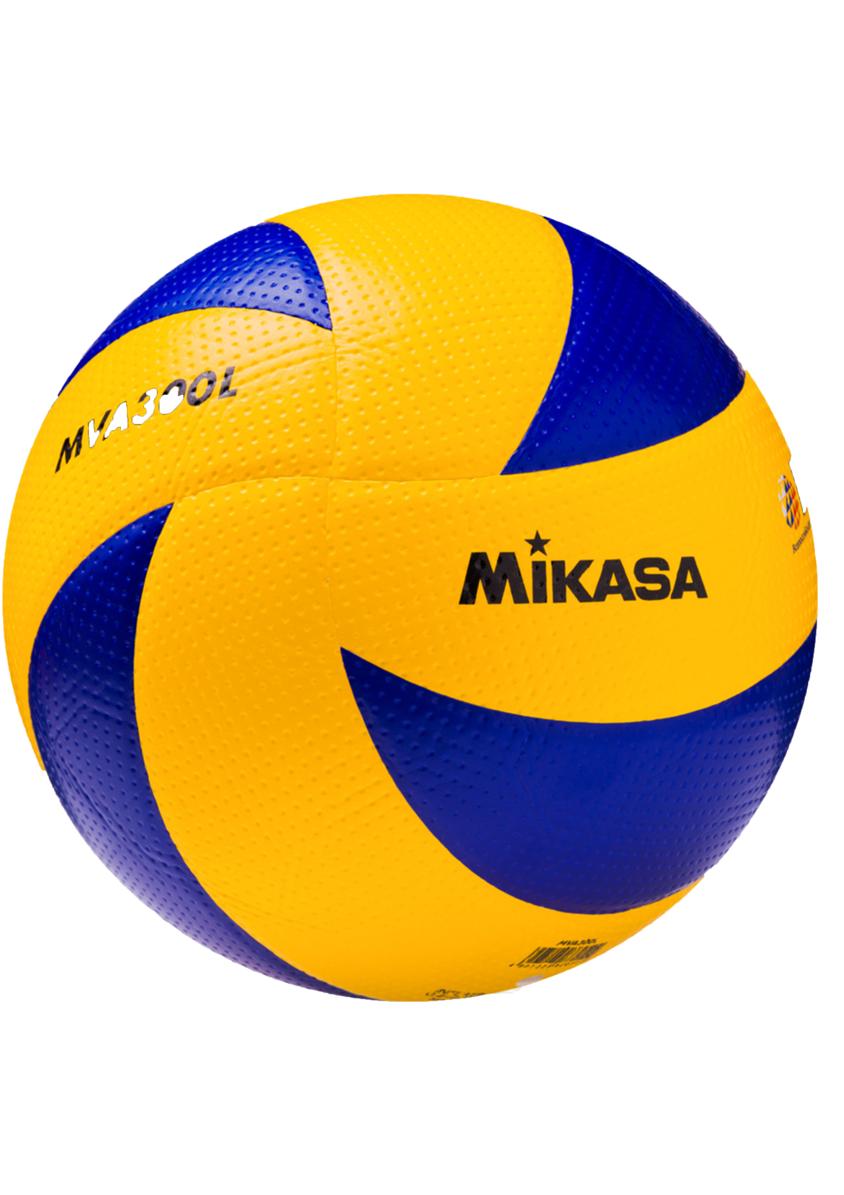
Fizičko vaspitanje
Izborni predmet za školsku 2020/21.god.:
odbojka
FUdbal
Prezentacija počinje klikom na
Realizuje aktiv fizičkog vaspitanja

Slide 2
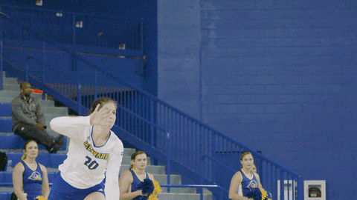
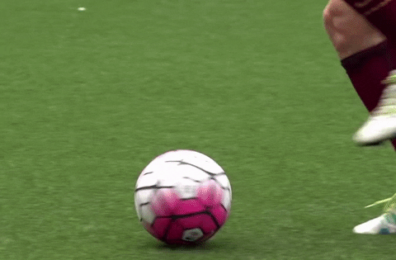
Kratak opis
Predmet fizičko vaspitanje kroz izbornu nastavu dvije predložene sportske igre ODBOJKA/FUDBAL omogućava učenicima da putem interaktivne nastave, podsticanjem samostalnog vježbanja, vježbanja u parovima i nadasve kroz igru razviju vještine i znanje o FUDBALSKOJ/ODBOJKAŠKOJ igri.

Slide 3
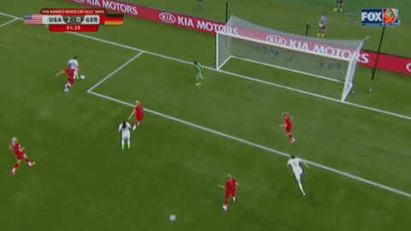
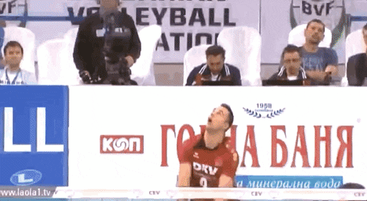
Plan Rada
Učenje osnova tehnike
Učenje pravila
Primjena naučenih pravila i tehnike u igri

Slide 4
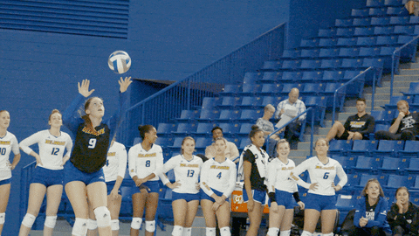
Ishodi vježbanja
Doživi pozitivne karakteristike fizičke i sportske aktivnosti, njihove pozitivne uticaje na zdravlje, druženje i dobro raspoloženje
Ovladati osnovama tehnike i primijeniti osnovnu tehniku u igri
Stvaranje navike za redovnim vježbanjem

Slide 5
Oblici vježbanja
U nastavi se kombinuju različiti oblici rada (rad u parovima, grupni rad, frontalni rad i rad u malim homogenim grupama) u kojima dominira metoda rada praktičnog vježbanja

